Slide 1
Использование системно – деятельностного подхода на уроке математике в 3 «а» классе
МАОУ СОШ № 18

Slide 2


Давайте, ребята, учиться считать,
Делить, умножать, прибавлять, вычитать,
Запомните все, что без точного счёта,
Не сдвинется с места любая ……..

Slide 3
80 | 39 | 4 | 42 | 48
Х | С | У | П | Е
УСПЕХ

Slide 4



В поле бабочки летали,
Лепестки цветов считали.
На одном цветке их пять.
Сможете вы сосчитать,
Сколько будет лепестков,
Если шесть всего цветков?
Три весёлые мартышки
Покупать ходили книжки.
И купили книг по пять,
Чтобы было что читать.
Только глупые мартышки
Сосчитать не могут книжки.
Ты мартышкам помоги,
Сколько книг у них, скажи.

Slide 5
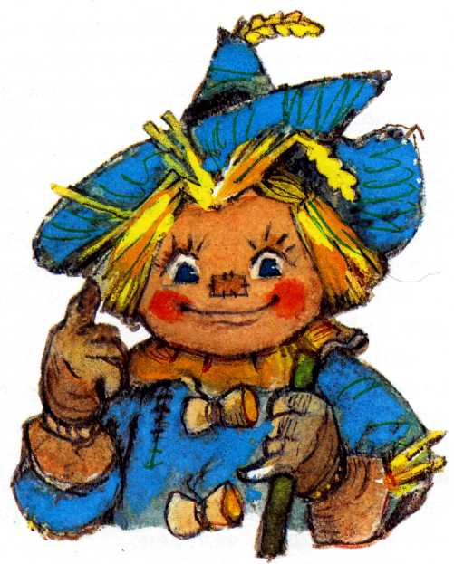
9 : 3 10 : 5
14 : 2 25 : 5
81 : 1 7 : 2
?

Slide 6
7 : 2 = 3 (ост. 1)
В работе нам готов помочь
Наш верный мудрый Знайка.
Он даже палочки принёс
И говорит:
«Считай-ка!»
!
Деление с остатком

Slide 7
4 · 1 4 · 2 4· 3 остаток
0 1 2 3 4 5 6 7 8 9 10 11 12 13 14 15

Slide 8
Оцени СВОЮ РАБОТУ на уроке. Ответь на вопросы:
Сегодня на уроке я узнал(а) ……….
Сегодня на уроке я научился(лась) ………..
Сегодня на уроке я мог(ла) бы сделать лучше ……………..
Самым интересным было ………
Наиболее трудным мне показалось ……..
Выполнение этой работы мне понравилось (не понравилось) потому, что …………..

